Slide 1








Ktuts
MÔN TOÁN
MÔN TOÁN

Slide 2
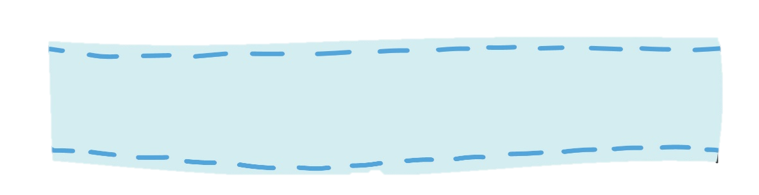
Toán
ktuts
Chia
cho
số
có
ba
chữ
số
(tt)
KTUTS

Slide 3






KHỞI
ĐỘNG
KTUTS

Slide 4



Slide 5


Ktuts
Đặt tính rồi tính
1500 : 125
1500 125
25
0
1
2
0

Slide 6
Ktuts
Đặt tính rồi tính
7 056 : 345
7056 345
15
6
2
0

Slide 7


Slide 8

KHÁM
PHÁ
KTUTS

Slide 9


a. 41 535:195
=?
Chia theo thứ tự từ trái sang phải
41535 195
415
3
* 415 chia 195
được 2, viết 2
0
2
5
2
2 nhân 5 bằng 10;
15 trừ 10 bằng 5, viết 5 nhớ 1
2 nhân 9 bằng 18, thêm 1 bằng 19;
21 trừ 19 bằng 2, viết 2 nhớ 2
2 nhân 1 bằng 2, thêm 2 bằng 4;
4 trừ 4 bằng 0, viết 0
Hạ 3, được 253

Slide 10
a. 41 535:195
=?
Hạ 3, được 253
41535 195
5
* 253 chia 195
được 1, viết 1
025
3
2
1
1 nhân 5 bằng 5;
13 trừ 5 bằng 8, viết 8 nhớ 1
0
5
8
1 nhân 9 bằng 9, thêm 1 bằng 10;
15 trừ 10 bằng 5, viết 5 nhớ 1
1 nhân 1 bằng 1, thêm 1 bằng 2;
2 trừ 2 bằng 0, viết 0
Hạ 5, được 585

Slide 11
a. 41 535:195
=?
Hạ 5, được 585
41535 195
* 585 chia 195
được 3, viết 3
0253
2
1
3
3 nhân 5 bằng 15;
15 trừ 15 bằng 0 viết 0, nhớ 1
0585
0
0
0
3 nhân 9 bằng 27, thêm 1 bằng 28;
28 trừ 28 bằng 0, viết 0 nhớ 2
3 nhân 1 bằng 3, thêm 2 bằng 5;
5 trừ 5 bằng 0, viết 0

Slide 12
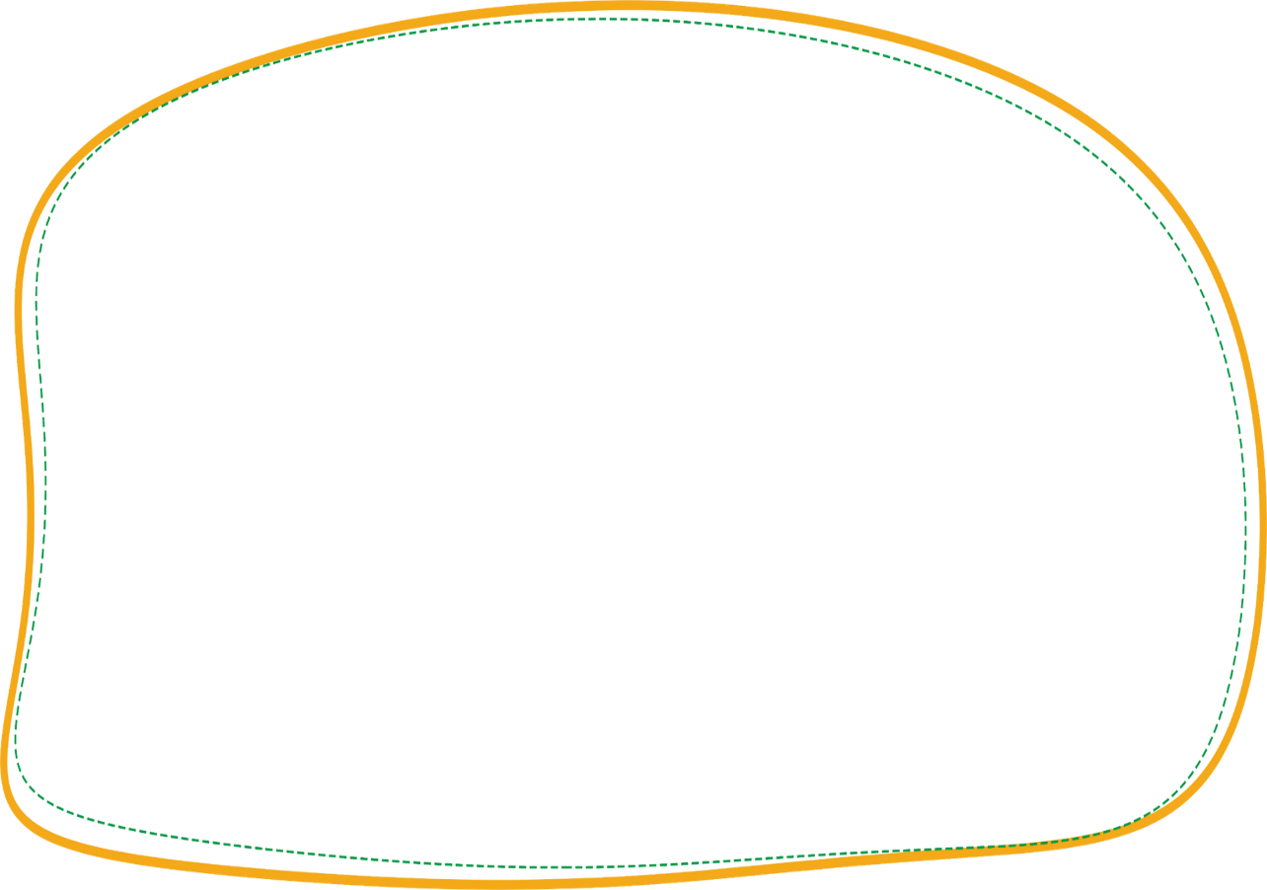


41535 195
0253
213
0585
000
Vậy 41535:195 = 213
Phép chia hết

Slide 13







* 801 chia 245 được 3, viết 3
b.80120 : 245 =?
3 nhân 5 được 15,
21 trừ 15 bằng 6, viết 6 nhớ 2
80120 245
2
3 nhân 4 được 12,
thêm 2 bằng 14 ; 20 trừ 14 bằng 6, viết 6 nhớ 2
0
6
6
3
3 nhân 2 được 6, thêm 2 bằng 8 ; 8 trừ 8 bằng 0, viết 0
Chia theo thứ tự
từ trái sang phải
Hạ 2 được 662

Slide 14

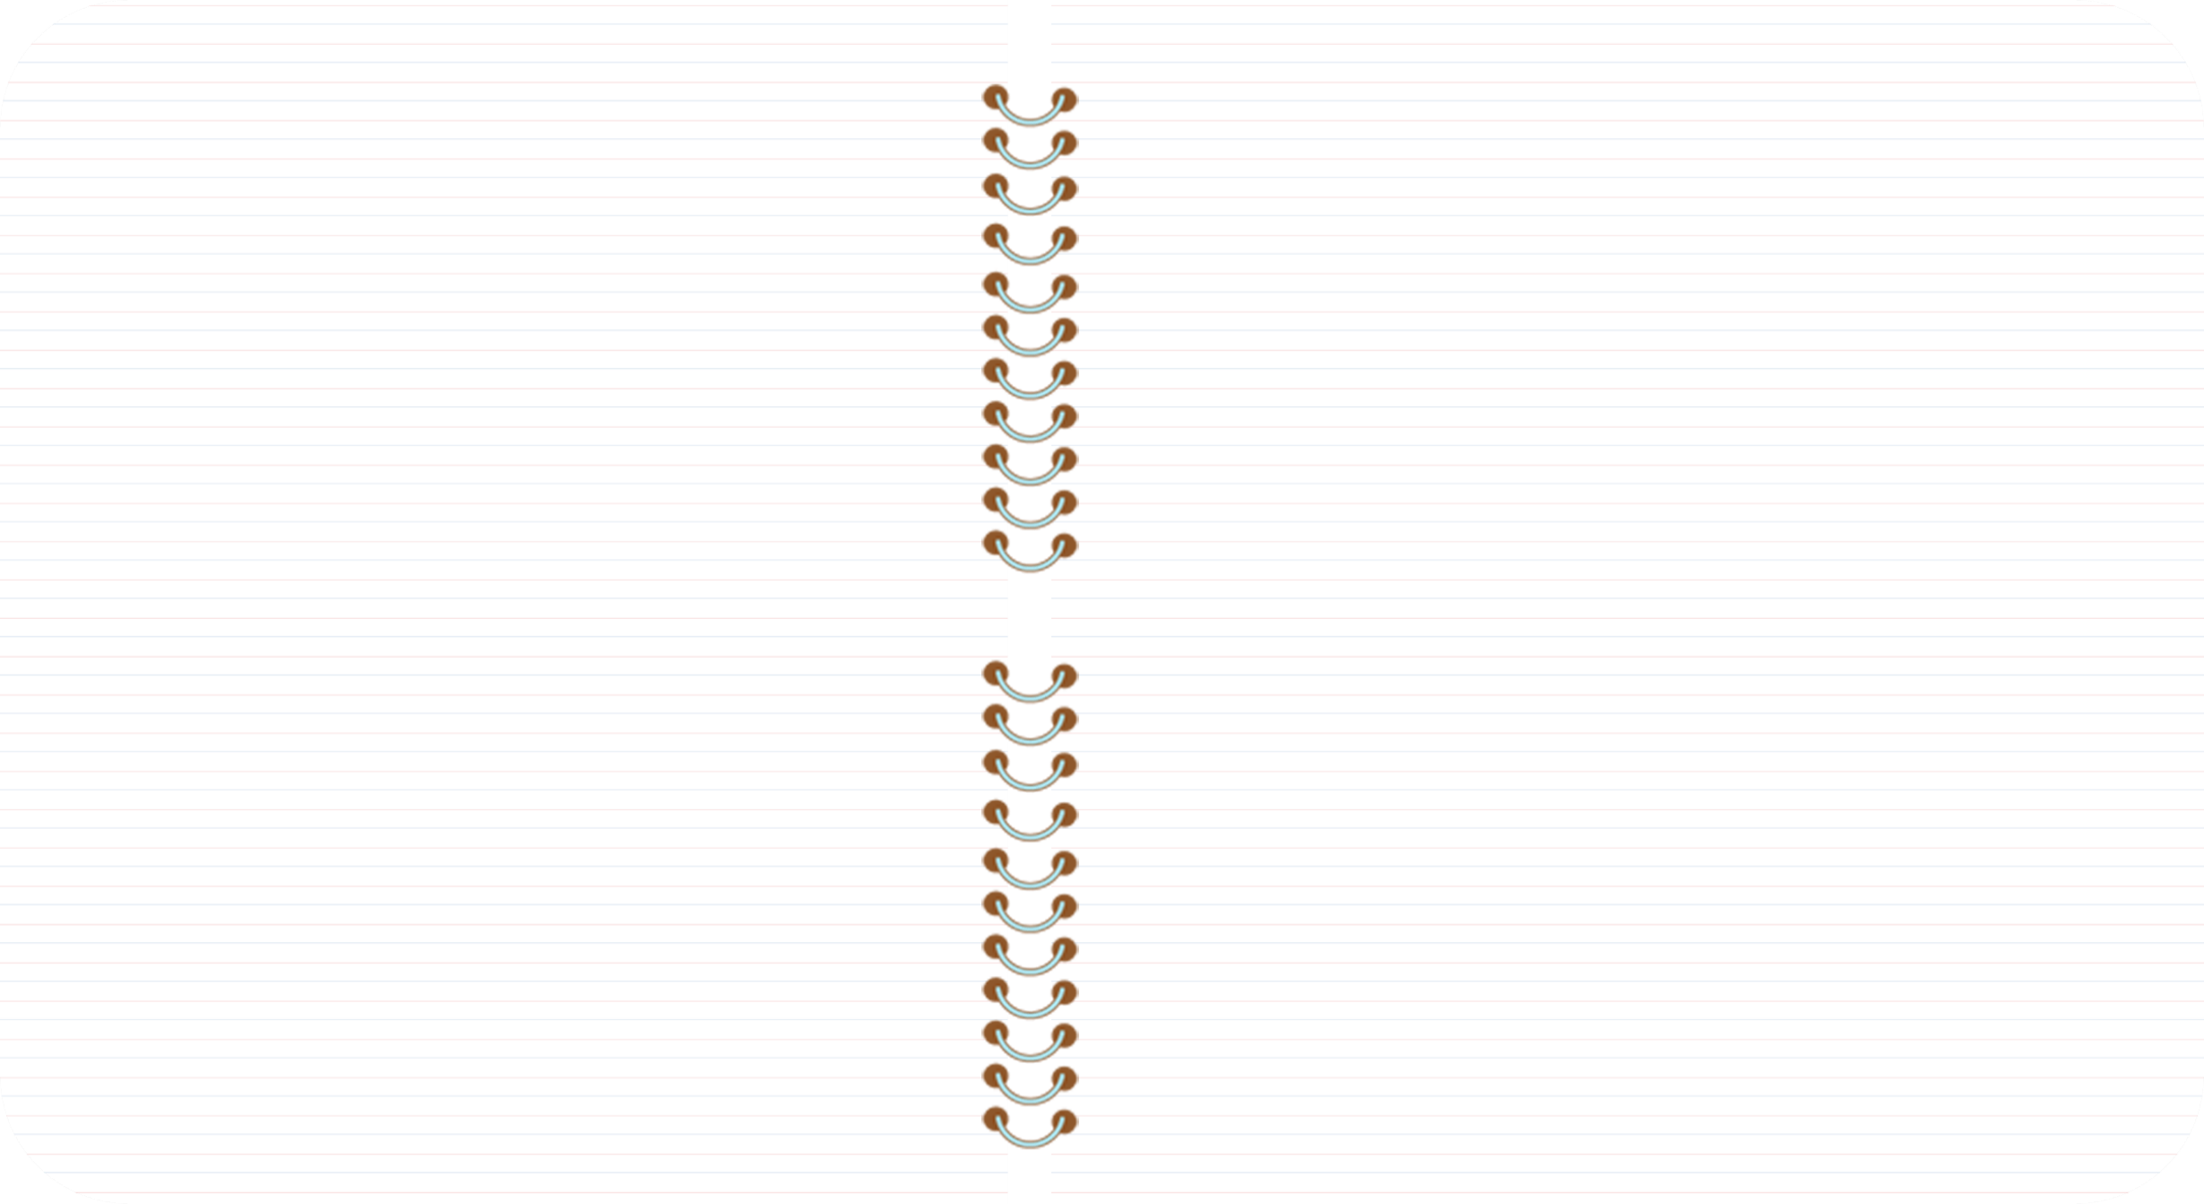
* Hạ 2 được 662
80120 : 245 =?
662 chia 245 được 2, viết 2
2 nhân 5 được 10,
12 trừ 10 bằng 2, viết 2 nhớ 1
0
80120 245
066
2
3
2
2 nhân 4 được 8,
thêm 1 bằng 9 ; 16 trừ 9
bằng 7, viết 7 nhớ 1
1
7
2
2 nhân 2 được 4, thêm 1 bằng 5 ; 6 trừ 5 bằng 1, viết 1
* Hạ 0 được 1720

Slide 15
* Hạ 0 được 1720
80120 : 245 =?
1720 chia 245 được 7, viết 7
7 nhân 5 được 35,
40 trừ 45 bằng 5, viết 5 nhớ 4
80120 245
0662
32
7
7 nhân 4 được 28,
thêm 4 bằng 32 ; 32 trừ 32
bằng 0, viết 0 nhớ 3
1720
0
0
5
7 nhân 2 được 14, thêm 3 bằng 17 ; 17 trừ 17 bằng 0, viết 0

Slide 16
80120 : 245 =?
80120 245
Phép chia có dư
0662
3
2
7
1720
005

Slide 17
Phép chia hết
Phép chia có dư
80120 245
41535 195
0662
3
2
7
0253
213
1720
0585
000
005

Slide 18


Slide 19


Ktuts
Bài 1: Đặt tính rồi tính
62 321 : 307 =?
81 350 : 187 =?

Slide 20




62321 : 307 =?
62321 307
9
2
1
2
0
3
000
Vậy 62 321 : 307 =203

Slide 21

81350 : 187 =?
81350 187
65
5
4
3
5
94
0
5
Vậy 81 350 : 187 = 435 (dư 5)

Slide 22


Slide 23


2. Tìm x
x x 405 = 86265
x = 86265 : 405
x = 213
b) 89658 : x = 293
x = 89658 : 293
x = 306
Notes:
23

Slide 25
Bài 3. Một nhà máy sản xuất trong một năm được 49 410 sản phẩm. Hỏi trung bình mỗi ngày nhà máy đó sản xuất được bao nhiêu sản phẩm, biết một năm làm việc 305 ngày ?
Tóm tắt:
305 ngày: 49 410 sản phẩm
1 ngày: .... sản phẩm ?
Bài giải
Trung bình mỗi ngày nhà máy sản xuất được số sản phẩm là:
49 410 : 305 = 162 (sản phẩm)
Đáp số: 162 sản phẩm.
Notes:
25

Slide 26
CỦNG
CỐ
KTUTS

Slide 27

Ktuts
Đặt tính rồi tính
12 345 : 345
12345 275
409
314
1345
245

Slide 28

Ktuts
Đặt tính rồi tính
82 775 : 345
82775 275
275
301
0

Slide 29
Dặn
dò
Hoàn thành bài 1
Chuẩn bị bài tiếp theo
KTUTS

Slide 30
Ktuts
Chúc các em học tốt
KTUTS

